Slide 1
同学们，上课之前我们先来猜一个谜语：

Slide 2
《我的家》
谜语
在这个世界上有一个地方，
我们每天早上从那里出发，
每天晚上再回到那里，
那里有疼我爱我的亲人，
不管我长得有多大，
走得有多远，
我都时时想念它。
Notes:
目录

Slide 3
《我的家》
同学们真聪明，谜底就是我们这节课的题目：
我的家

Slide 4
《我的家》
教读拼音
jiā
家
请同学们用“家”字组词。

Slide 5
《我的家》
请同学能介绍一下自己的家：
同学们介绍了自己的家，现在我们去参观冬冬的家：

Slide 6
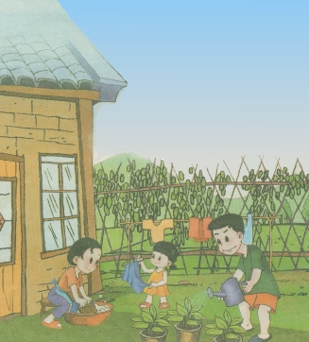
《我的家》
冬冬的家
课堂问答
●请同学们观察图片，图上画些什么？
绿色圃中小学教育网http://www.lspjy.com

Slide 7
《我的家》
冬冬的家
●冬冬的家里有哪些人？

Slide 8
《我的家》
冬冬的家
●他们分别在干什么？
爸爸在……
妈妈在……
冬冬在……

Slide 9
《我的家》
冬冬的家
●同学们看，冬冬一家人在一起，相亲相爱，多么幸福！

Slide 10
《我的家》
冬冬的家
冬冬专门为她的家写了一首儿歌，现在老师读给同学们听听 ：

Slide 11
《我的家》
我的家
我有一个幸福的家。
爸爸爱我，
妈妈爱我，
我也爱爸爸妈妈。
在温暖的家中，
我快乐的长大 。

Slide 12
《我的家》
请同学们用手指指着课文跟着老师读 。
同学们齐读课文。

Slide 13

《我的家》
我的家
我有一个幸福的家。
爸爸爱我，
妈妈爱我，
我也爱爸爸妈妈。
在温暖的家中，
我快乐的长大 。

Slide 14
《我的家》
请同学们结合课文认识红色的生字
我的家
我有一个幸福的家。
爸爸爱我，
妈妈爱我，
我也爱爸爸妈妈。
在温暖的家中，
我快乐的长大 。

Slide 15
《我的家》
学习认字
jiā yǒu de bà ài mā
yě zhōng kuài lè zhǎng dà
家 有 的 爸 爱 妈
也 中 快 乐 长 大

Slide 16
《我的家》
课堂问答
●同学们儿，这首儿歌里写了家 里的哪些人？
●冬冬的家，是一个什么样的家？

Slide 17
《我的家》
●生活这样的家里，有一种什么样的感觉？
●为什么感到幸福？

Slide 18
《我的家》
下面我们来学习写三个字 ：
rén gè dà
人 个 大

Slide 19
《我的家》
仿说练习
请同学们读一读：
“爸爸爱我，
妈妈爱我，
我也爱爸爸妈妈。”

Slide 20
《我的家》
照样子说说
老师爱我，
同学爱我，
我也爱老师同学。

Slide 21
《我的家》
同学们，我们这个班就是一个大家庭，我们所有同学亲蜜地团结在一起，互相关心，互相帮助，互相爱护，互相学习，在这个家里我们生活得幸不幸福？

Slide 22
《我的家》
我们的学校就像更大的家庭，有那么的老师，同学，都像亲人一样，关心着你们的学习，成长，每一个小朋友都会在这里健康快乐地长大。

